Slide 1
Энергетическая модульная система типа «ЭМС-А»
Общество с ограниченной ответственностью
«Энергомонтажсервис-2»
(ООО «ЭМС-2»)
+7 (495) 318-87-77
ЭМС-А.РФ

Slide 2
Энергетическая модульная система типа «ЭМС-А»
Энергетическая модульная система (автономная) (далее по тексту - «ЭМС-А», изделие, устройство), предназначена для питания электроэнергией различных потребителей.
Спектр исполнительных модулей (подключаемого оборудования) очень широкий, например: система светового ограждения высотных и протяженных объектов, модуль IP-видеонаблюдения, метеостанция, приемо-передающие устройства, система освещения автомобильных дорог, система контроля движения и др.
Энергетическая модульная система (автономная) «ЭМС-А» может быть применена в энергетике, сельском хозяйстве, промышленности и других отраслях.
ЭМС-А.РФ

Slide 3
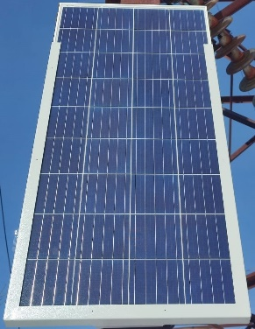
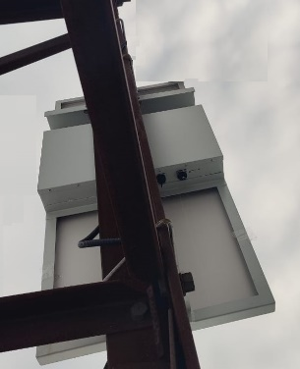
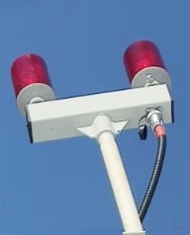
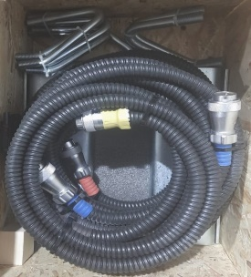
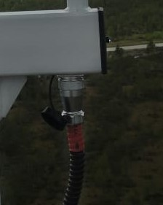
Энергетическая модульная система типа «ЭМС-А»
ЭМС-А состоит из:
1. Единого модуля (солнечная панель и блок управления с АКБ);
2. Сдвоенного заградительного огня;
3. Комплекта монтажных и установочных изделий.
ЭМС-А.РФ

Slide 4
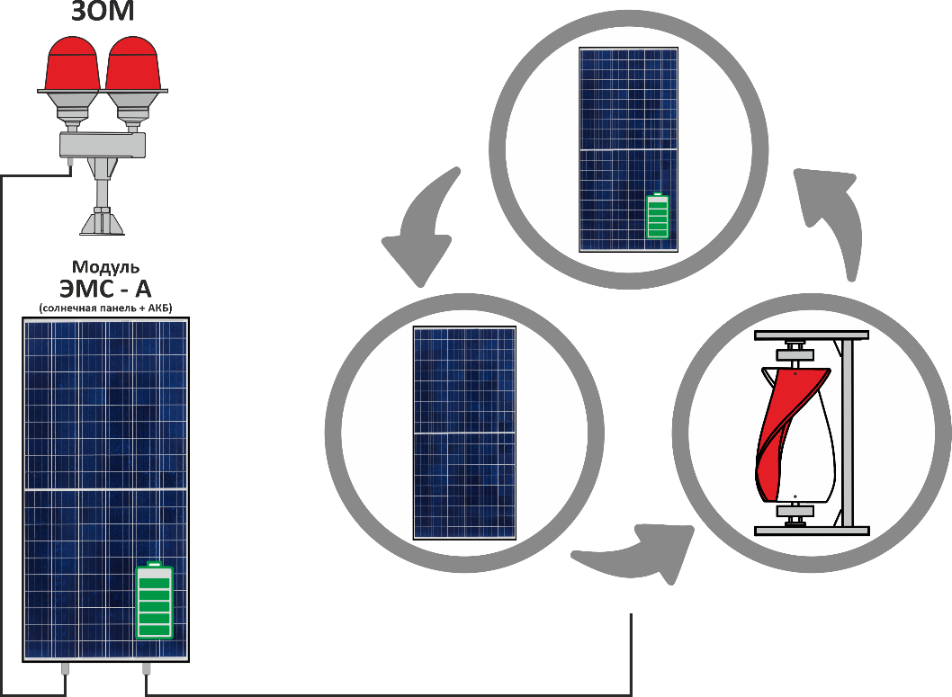
Энергетическая модульная система типа «ЭМС-А»
Возможности модульной системы
позволяют масштабировать элементы системы, добавляя необходимые компоненты и функционал:
Дополнительные модули ЭМС-А;
Солнечные панели;
Ветрогенератор;
Внешнее подключение заряда.
ЭМС-А.РФ

Slide 5
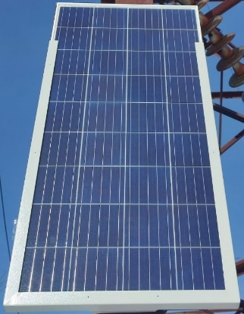
Энергетическая модульная система типа «ЭМС-А»
ЕДИНЫЙ МОДУЛЬ
Состав модуля:
1. Термоблок с АКБ и контроллером для управления работой системы.
2. Солнечная панель (моно/поли-кристаллическая, с защитным закаленным стеклом) в стальной раме.
2.1. Размер: 1500х700х40 мм;
2.2. Мощность панели: не менее 170 (200) Вт.
3. Аккумуляторная батарея (напряжением 12В, тип и емкость определяются под конкретное решение и комплектацию):
3.1. Литий-титанатная (LTО) батарея емкостью 40Ач – 1 (2) шт.,
количество циклов (заряд-разряд) – не менее 15 000;
температурный режим – от -40 до +60 градусов.
3.2. Свинцово-кислотная, герметизированная, емкостью до 54 Ач;
4. Рама модуля: стальная, усиленная, окрашенная.
5. Вес: от 42 до 48 кг (зависит от комплектации).
ЭМС-А.РФ

Slide 6
Энергетическая модульная система типа «ЭМС-А»
ЗАГРАДИТЕЛЬНЫЕ ОГНИ
1. Красного свечения, силой света не менее 10 кд;
2. Потребляемая мощность лампы – не более 4 Вт.;
3. Стойка кронштейна изготовлена из диэлектрического материала для защиты ламп от воздействия электрических разрядов;
4. Климатическое исполнение: УХЛ1, ГОСТ 15150;
5. Степень защиты: IP65, ГОСТ 14254;
ЭМС-А.РФ

Slide 7
Энергетическая модульная система типа «ЭМС-А»
КОМПЛЕКТ МОНТАЖНЫХ И УСТАНОВОЧНЫХ ИЗДЕЛИЙ
1. Крепеж: комплект для установки и подключения модулей и кронштейна с заградительными огнями;
2. Комплект установочного крепежа разрабатывается отдельно для конкретного типа опоры;
3. Соединительный силовой кабель, для подключения элементов системы;
4. Металлорукав: в ПВХ изоляции, для защиты соединительных кабелей;
5. Разъемы: металлические, герметизированные, для корректного монтажа и защиты соединений.
6. Стяжки: металлические в ПВХ изоляции, для крепления соединительных кабелей к опорам.
ЭМС-А.РФ

Slide 8
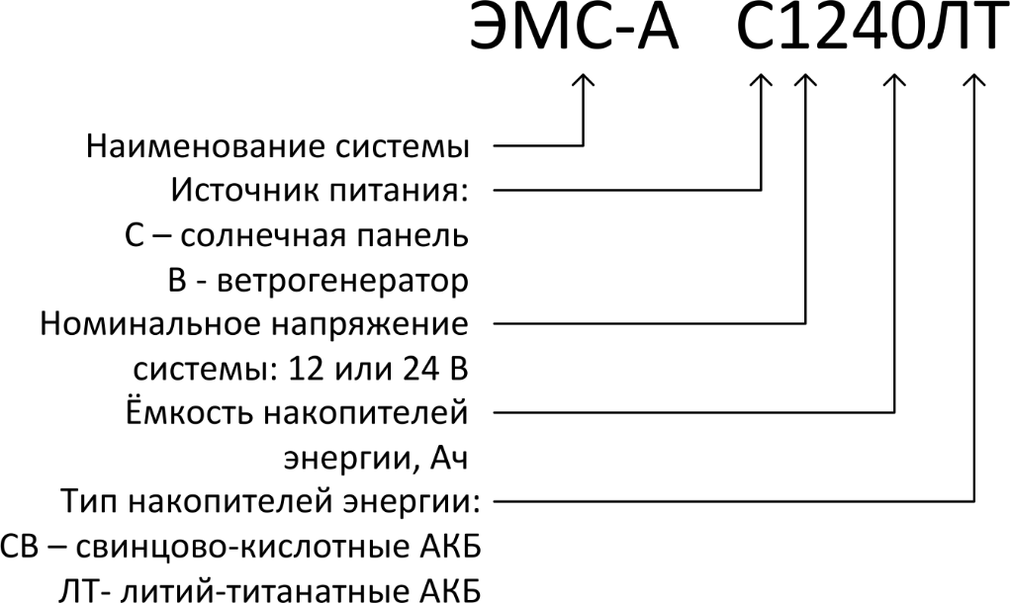
Энергетическая модульная система типа «ЭМС-А»
Наименование и тип изделия, краткое описание
Условное обозначение:
ЭМС-А.РФ

Slide 9
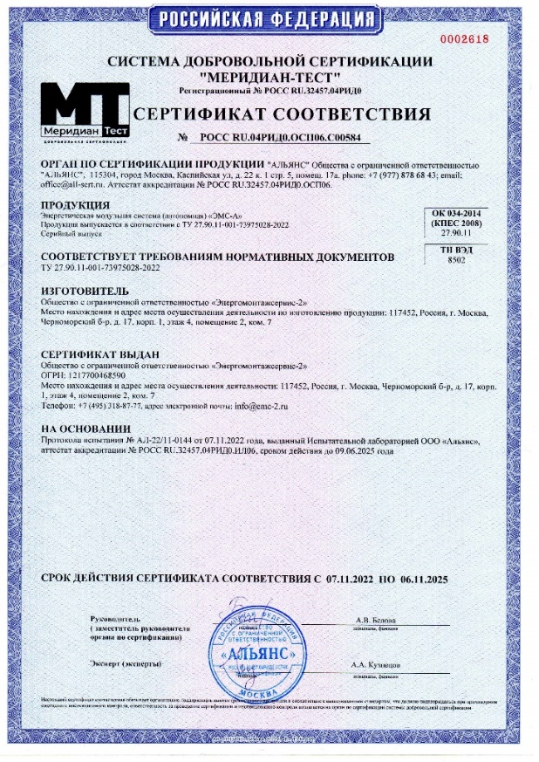
Энергетическая модульная система типа «ЭМС-А»
Технические условия
ЭМС-А
Сертификат соответствия
ГОСТ Р
ЭМС-А.РФ

Slide 10
ООО «Энергомонтажсервис-2» (ООО «ЭМС-2») 117452, г. Москва, Черноморский б-р, дом 17, корпус 1, этаж. 4, помещение 2, ком. 7. График работы: c 9:00 до 18:00 пн.-пт. Телефон/Факс: +7 (495) 318-87-77
E-mail: info@emc-2.ru www.emс-2.ru
ЭМС-А.РФ

